Slide 1
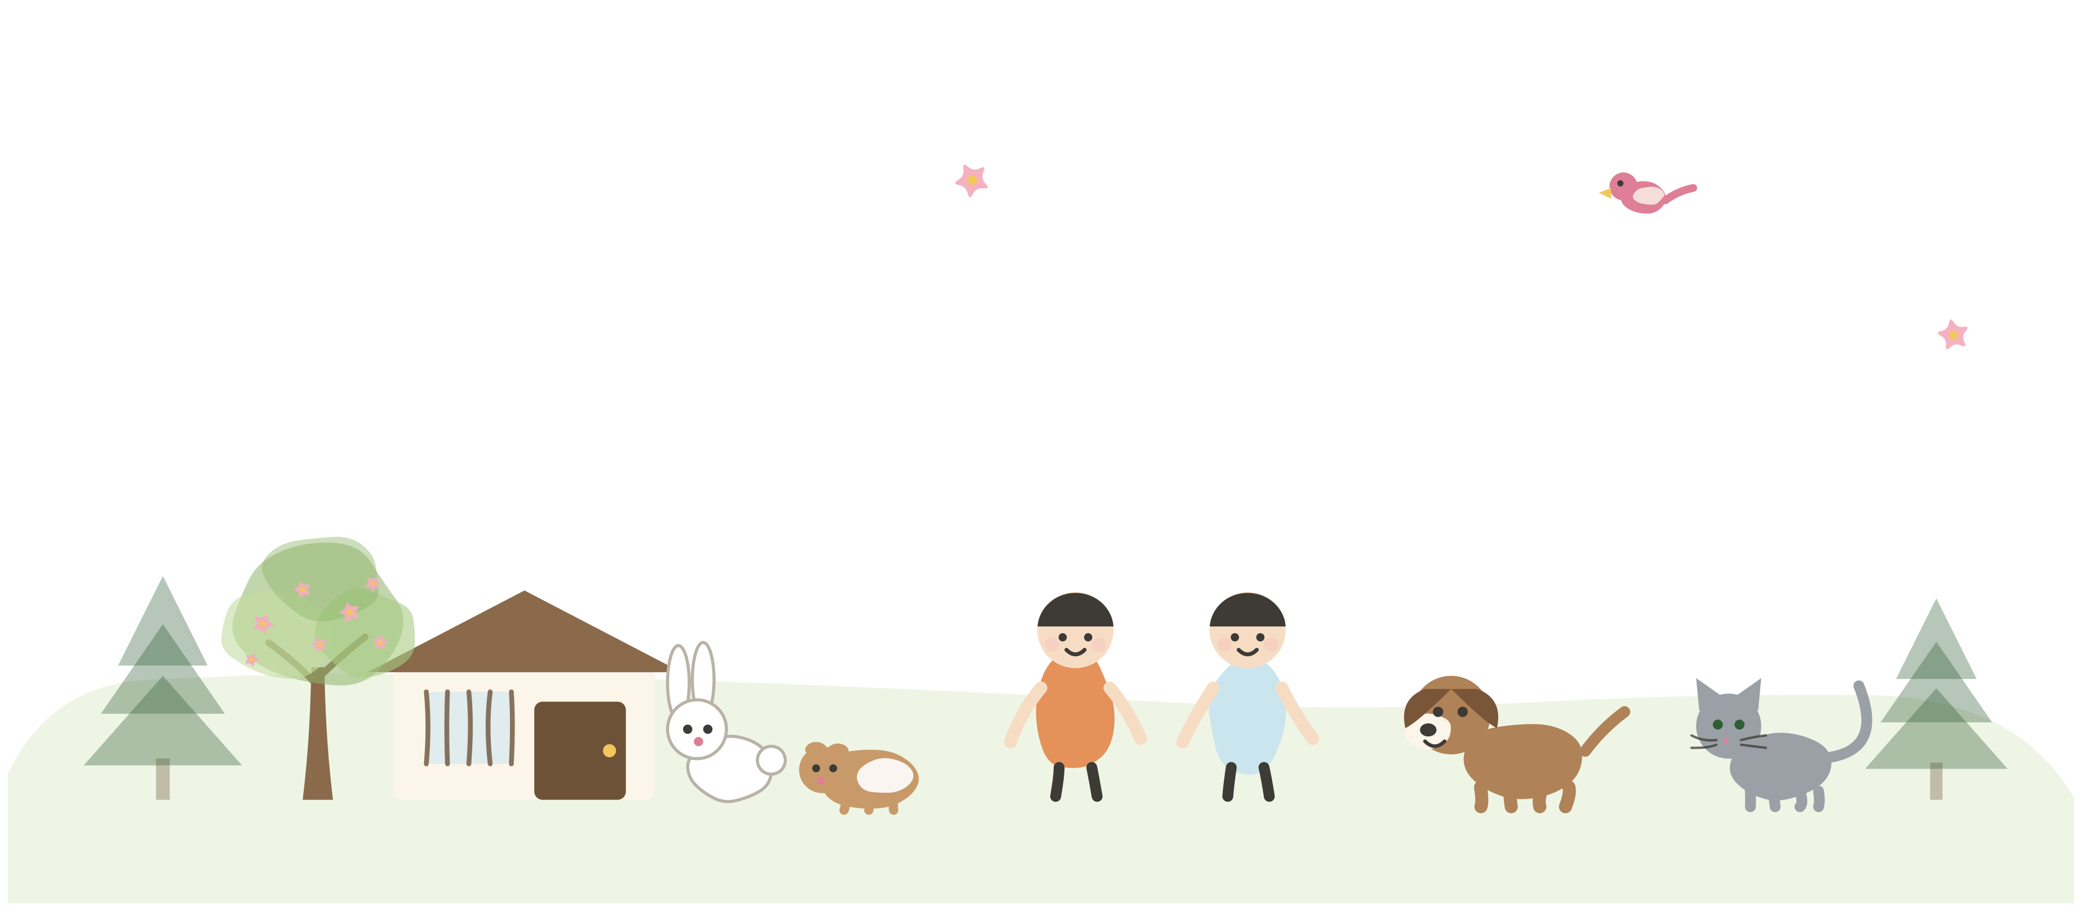
動物愛護教育を基軸とした 全人教育プログラム
むすびの森教育
① 総論・実施編
Musubi no Mori Education（MME）
教育方針・教育方法・プログラム・年間教育計画・運営体制
この1冊で、学園全体の設計思想と運営の骨格がわかります
教育関係者・行政の皆さまへ ご説明資料

Slide 2
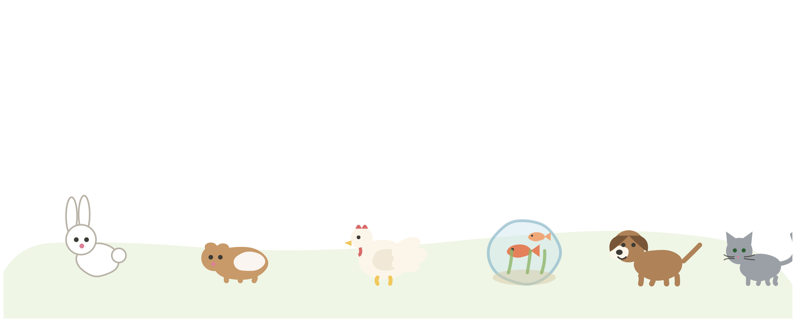
はじめに
本資料の構成（全4分冊）
学齢ごとの実務資料は②〜④をご覧ください
①
総論・実施編（本書）
理念・方針・教育方法・年間計画・運営体制・導入手順
②
幼児期版（0〜7歳・根）
1日の流れ・週間表・年間計画・5領域別カリキュラム
③
小学校版（7〜14歳・幹）
エポック授業・週間時間割・教科別カリキュラム・飼育当番
④
中学校版（14〜15歳・花）
週間時間割・探究プロジェクト・進路対応・卒業研究
むすびの森教育 ①総論・実施編
2

Slide 3
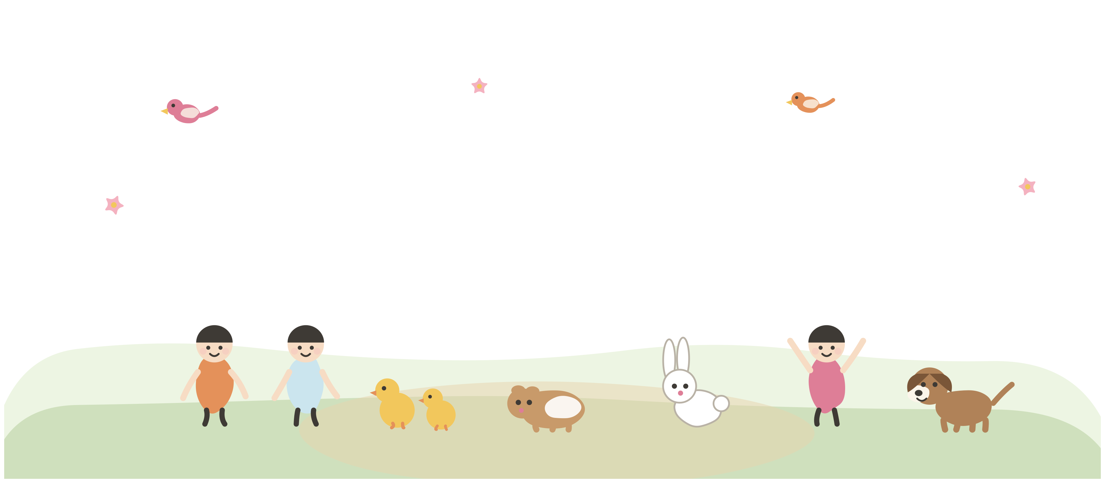
CONTENTS
本書の内容
1
ネーミングとコンセプト
2
教育方針
3
教育方法と環境
4
年間教育計画（12か月）
5
運営・実施体制
むすびの森教育 ①総論・実施編
3

Slide 4
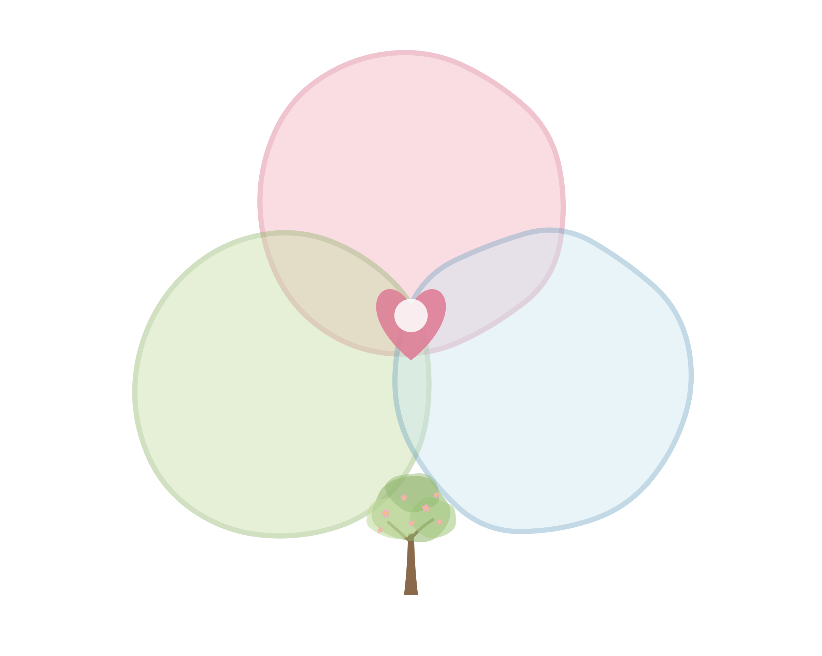
CHAPTER 1
ネーミングとコンセプト
名称に込めた意味と、3つの教育をむすぶ考え方
1
「むすびの森」の由来
2
3つの教育をどうむすぶか
3
根・幹・花の3段階
むすびの森教育 ①総論・実施編
4

Slide 5

1. コンセプト
「むすびの森」の由来
名
正式名称・むすびの森教育
英語表記 Musubi no Mori Education
結
「むすび」の意味
3つの教育をむすび、人と動物・自然・人をむすぶ
森
「森」の意味
季節のリズム、準備された環境、日本の森の文化
語
スローガン
根を張り、幹を伸ばし、花を咲かせる ― 心・手・和・いのち
むすびの森教育 ①総論・実施編
5

Slide 6

1. コンセプト
3つの教育をどうむすぶか
シ
シュタイナー教育から
発達段階（7年周期）、芸術による養育、季節のリズム、長期担任制
モ
モンテッソーリ教育から
自己教育力、敏感期、準備された環境、自由選択と集中
日
日本の義務教育から
基礎学力、道徳、集団調和、給食・掃除・行事による生活力
命
いのちが背骨になる
動物愛護教育を全教科・全学齢に通し、3つを1本につなぎます
むすびの森教育 ①総論・実施編
6

Slide 7
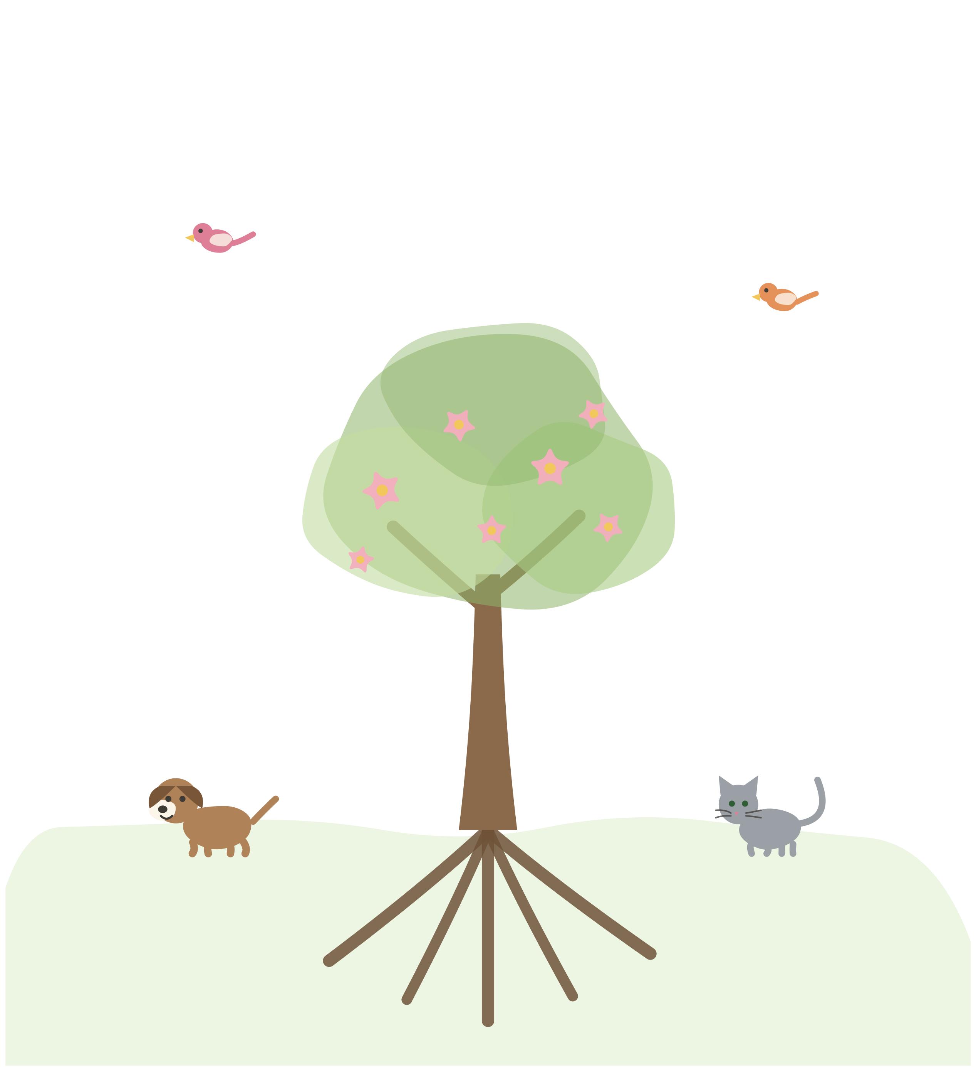
1. コンセプト
根・幹・花の3段階
いのちとの関わりは、発達に応じて姿を変えます
根
根：0〜7歳（幼児期）
意志と身体。いのちに触れる
幹
幹：7〜14歳（小学校期）
感情と芸術と学力。いのちを世話する
花
花：14〜15歳（中学校期）
思考と自立。いのちのために動く
むすびの森教育 ①総論・実施編
7

Slide 8

CHAPTER 2
教育方針
理念・目標・原則、そして動物愛護教育の位置づけ
1
理念
2
目標 ― 6つの力
3
5つの原則
4
動物愛護教育 5つの柱
5
「5つの自由」の運営基準
むすびの森教育 ①総論・実施編
8

Slide 9
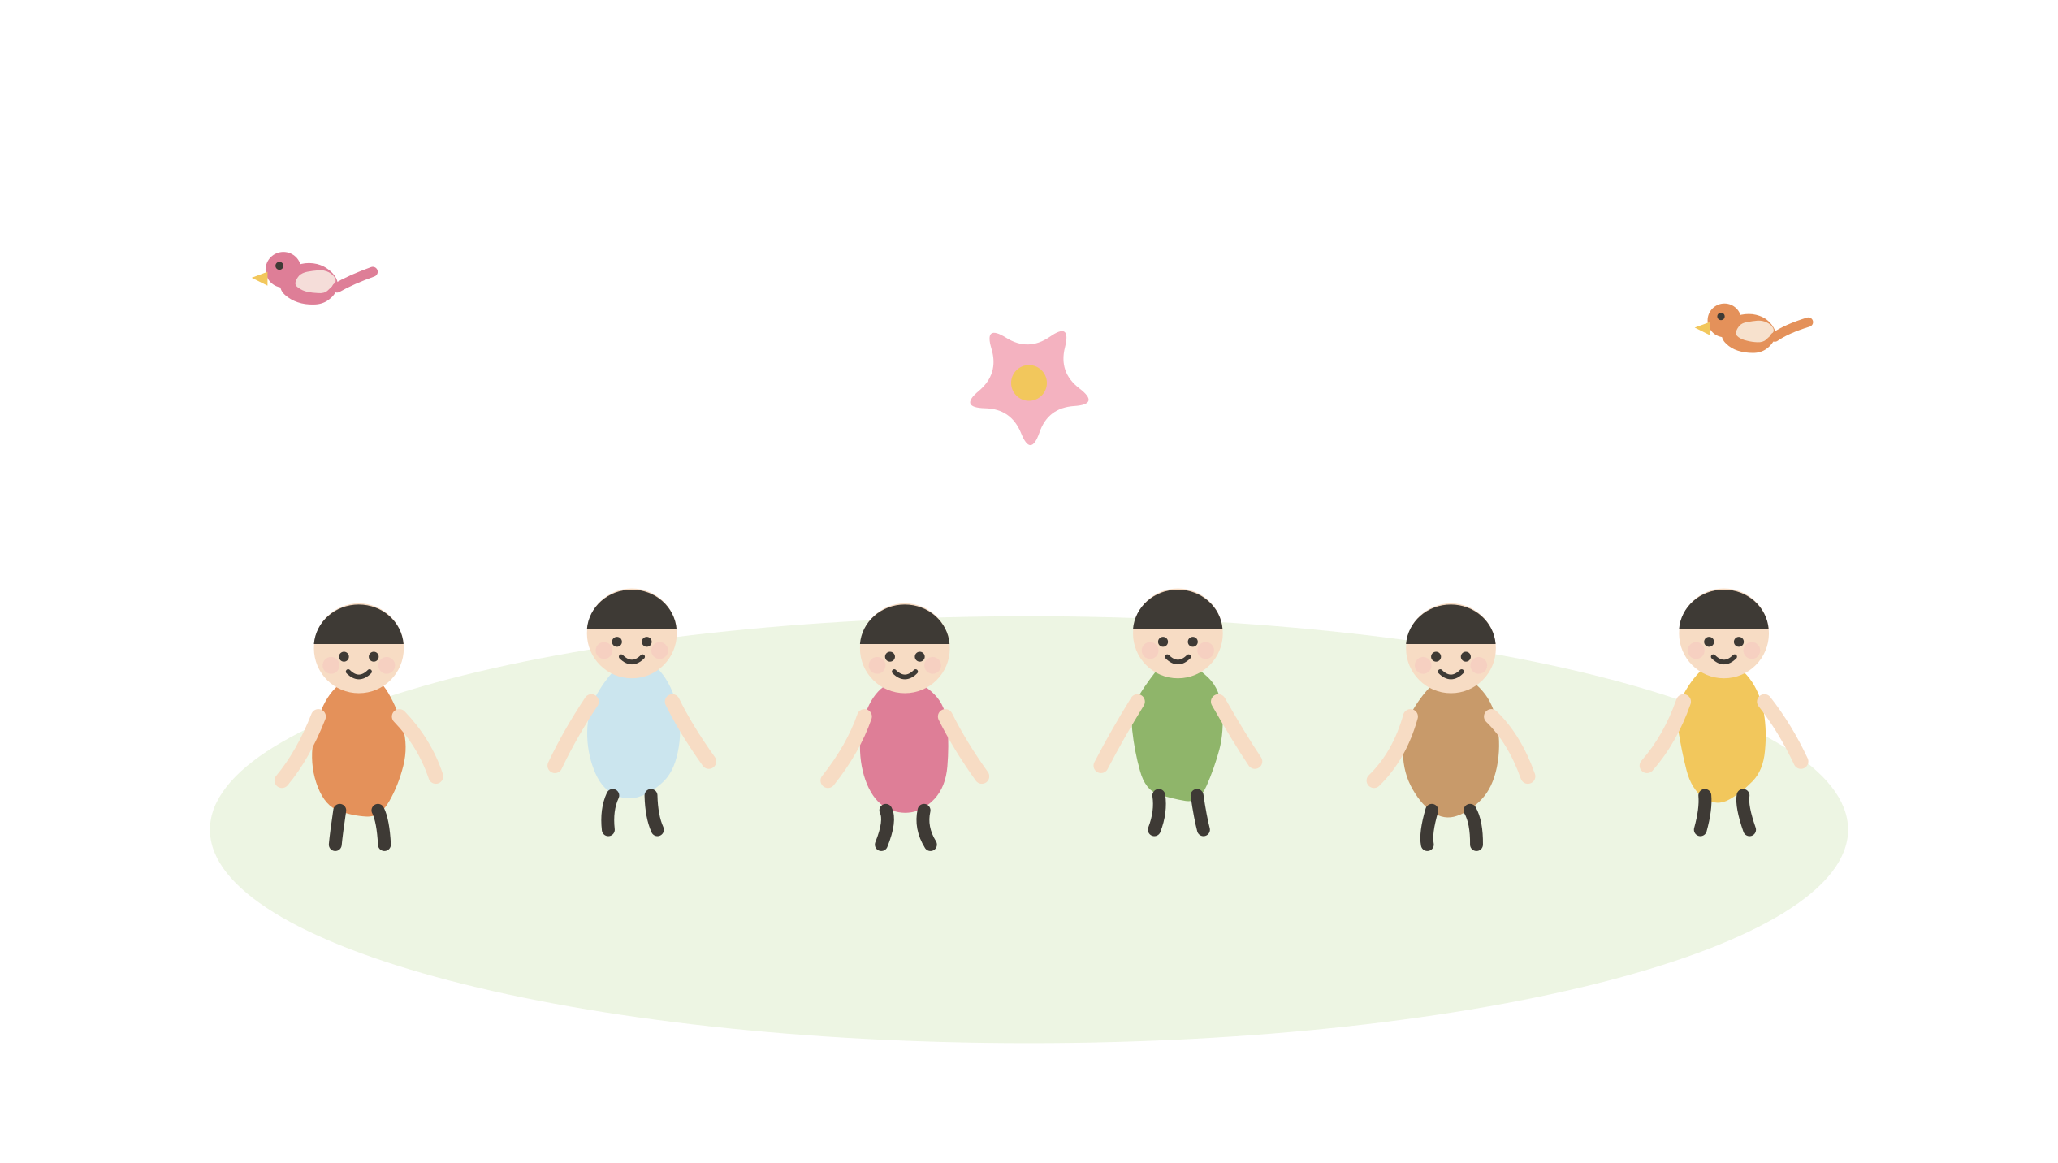
2. 教育方針
理念
理
めざす姿
自立した創造的な社会貢献者を育てる
和
咲かせるもの
自然と社会に根ざした「和の花」
点
その出発点
自分より弱いいのちを守る経験を置く
統
統合の原理
3つの教育を、生き物と関わる実践の中で統合する
むすびの森教育 ①総論・実施編
9

Slide 10
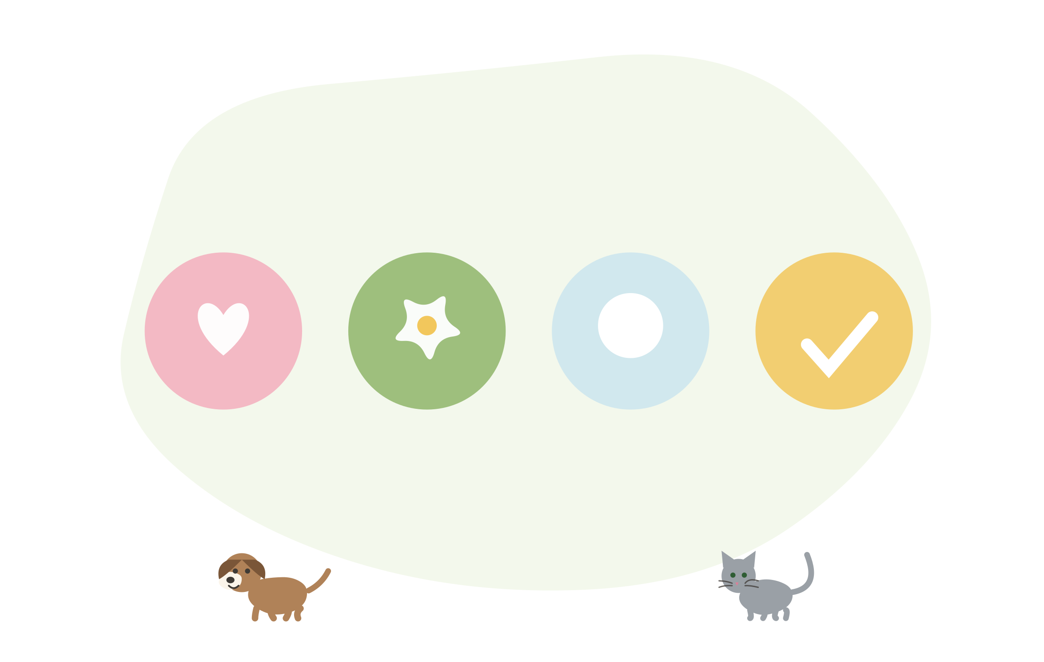
2. 教育方針
目標 ― 6つの力
知
基礎学力
徳
道徳・協調性
確かな知識と、自ら調べ考える力
生命の尊さを理解し、協働する態度
体
身体・実践力
心
感情・想像力
屋外活動と飼育で培う健康な体
物語・芸術・動物との関わり
手
自立・創造性
命
いのちを尊ぶ力
自分で選び、やりとげる力
弱いいのちに気づき、行動する
むすびの森教育 ①総論・実施編
10

Slide 11
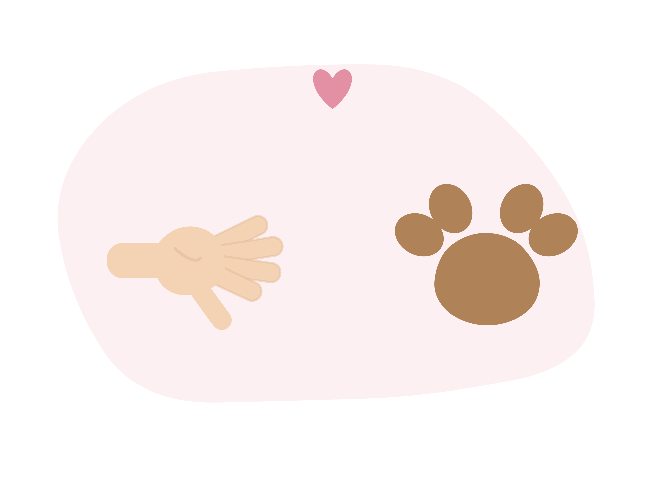
2. 教育方針
5つの原則
①
発達段階を尊重する
7年周期と敏感期を重ねて設計する
②
準備された環境とリズム
自由選択と、日々のリズムの両立
③
国家基準の学力を確保
教科・時数・評価基準を100％充足
④
自然・芸術・実践を全教科に
体験から概念へ進む順序を守る
⑤
すべての学びをいのちで通す
生き物にとってどうかを問い続ける
むすびの森教育 ①総論・実施編
11

Slide 12
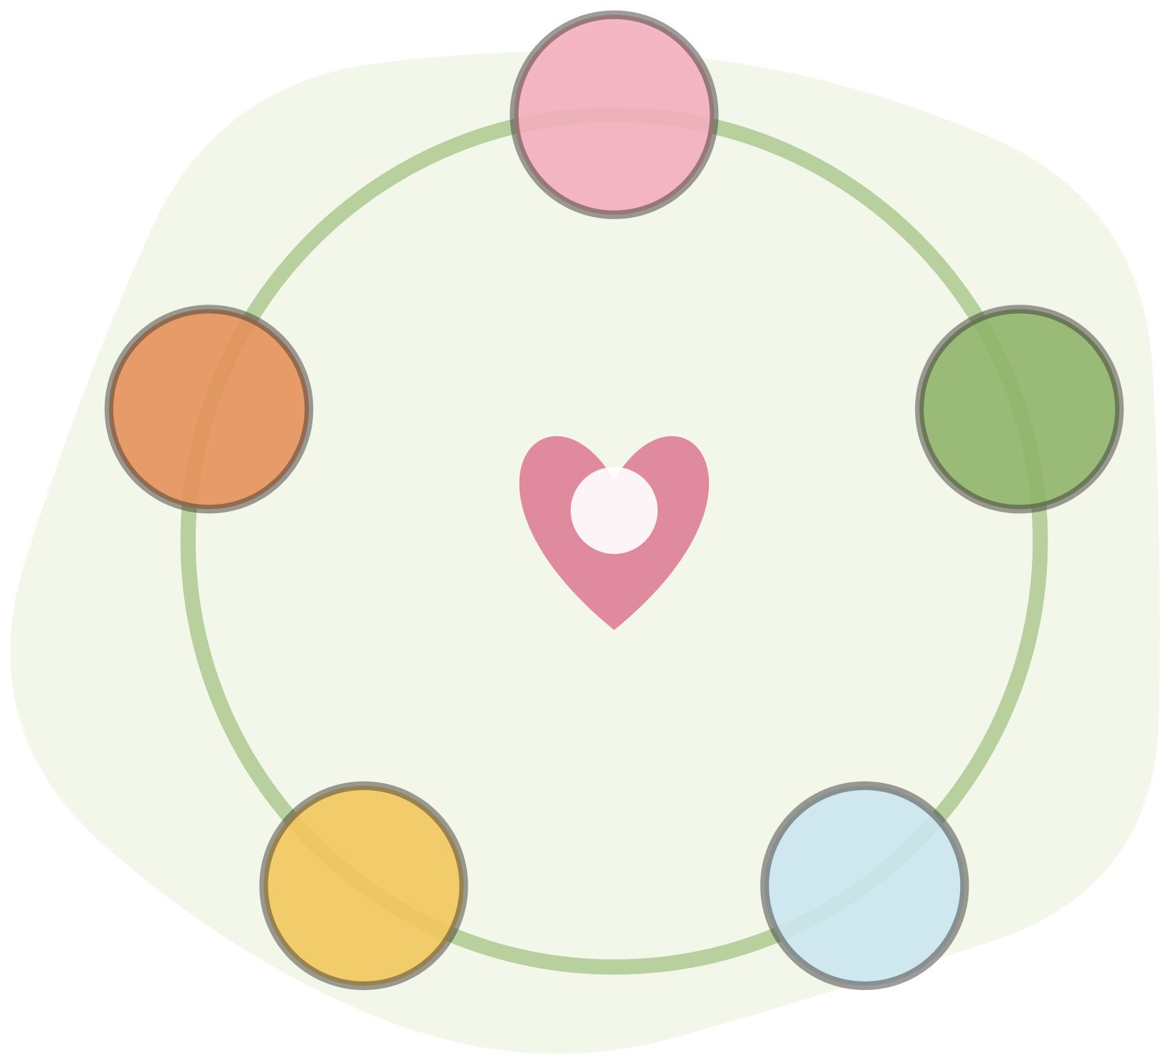
2. 教育方針
動物愛護教育 5つの柱
知る・触れる・世話をする・考える・行動する
知
知る
習性、体のつくり、気持ちの表し方
触
触れる
正しい接し方と、無理のない距離
世
世話をする
給餌・清掃・観察を当番で続ける
考
考える
遺棄や共生など、答えのない課題
動
行動する
地域の保護活動や環境整備に参加
むすびの森教育 ①総論・実施編
12

Slide 13
2. 教育方針
「5つの自由」の運営基準
国際的な動物福祉の指標を、学校の運営ルールとして明文化します
この5項目を、子どもと教職員が毎週いっしょに点検します。
5つの自由
学校での具体的な基準
飢えと渇きから
毎日2回の給餌、常時新鮮な水。休日も当番制で確保
不快から
適温・適湿、十分な広さ、毎日の清掃と敷きわら交換
痛み・病気から
年2回の獣医師健診、異常時は即日連絡・受診
恐怖と抑圧から
追わない・大声を出さない。必ず隠れ場所を用意
正常な行動の表現
運動・砂浴び・掘る・登るなど本来の行動ができる環境
守れないときは、飼育活動を行いません。
むすびの森教育 ①総論・実施編
13

Slide 14
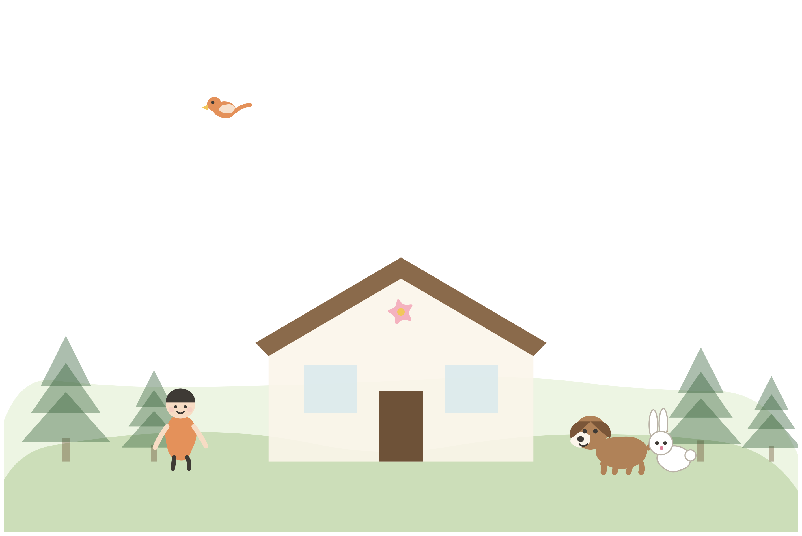
CHAPTER 3
教育方法と環境
誰が、どこで、どのように子どもと動物に関わるか
1
クラス編成と教師の役割
2
校舎・屋外環境
3
飼育動物の構成と迎え方
4
1日の基本リズム
5
評価と連携
むすびの森教育 ①総論・実施編
14

Slide 15
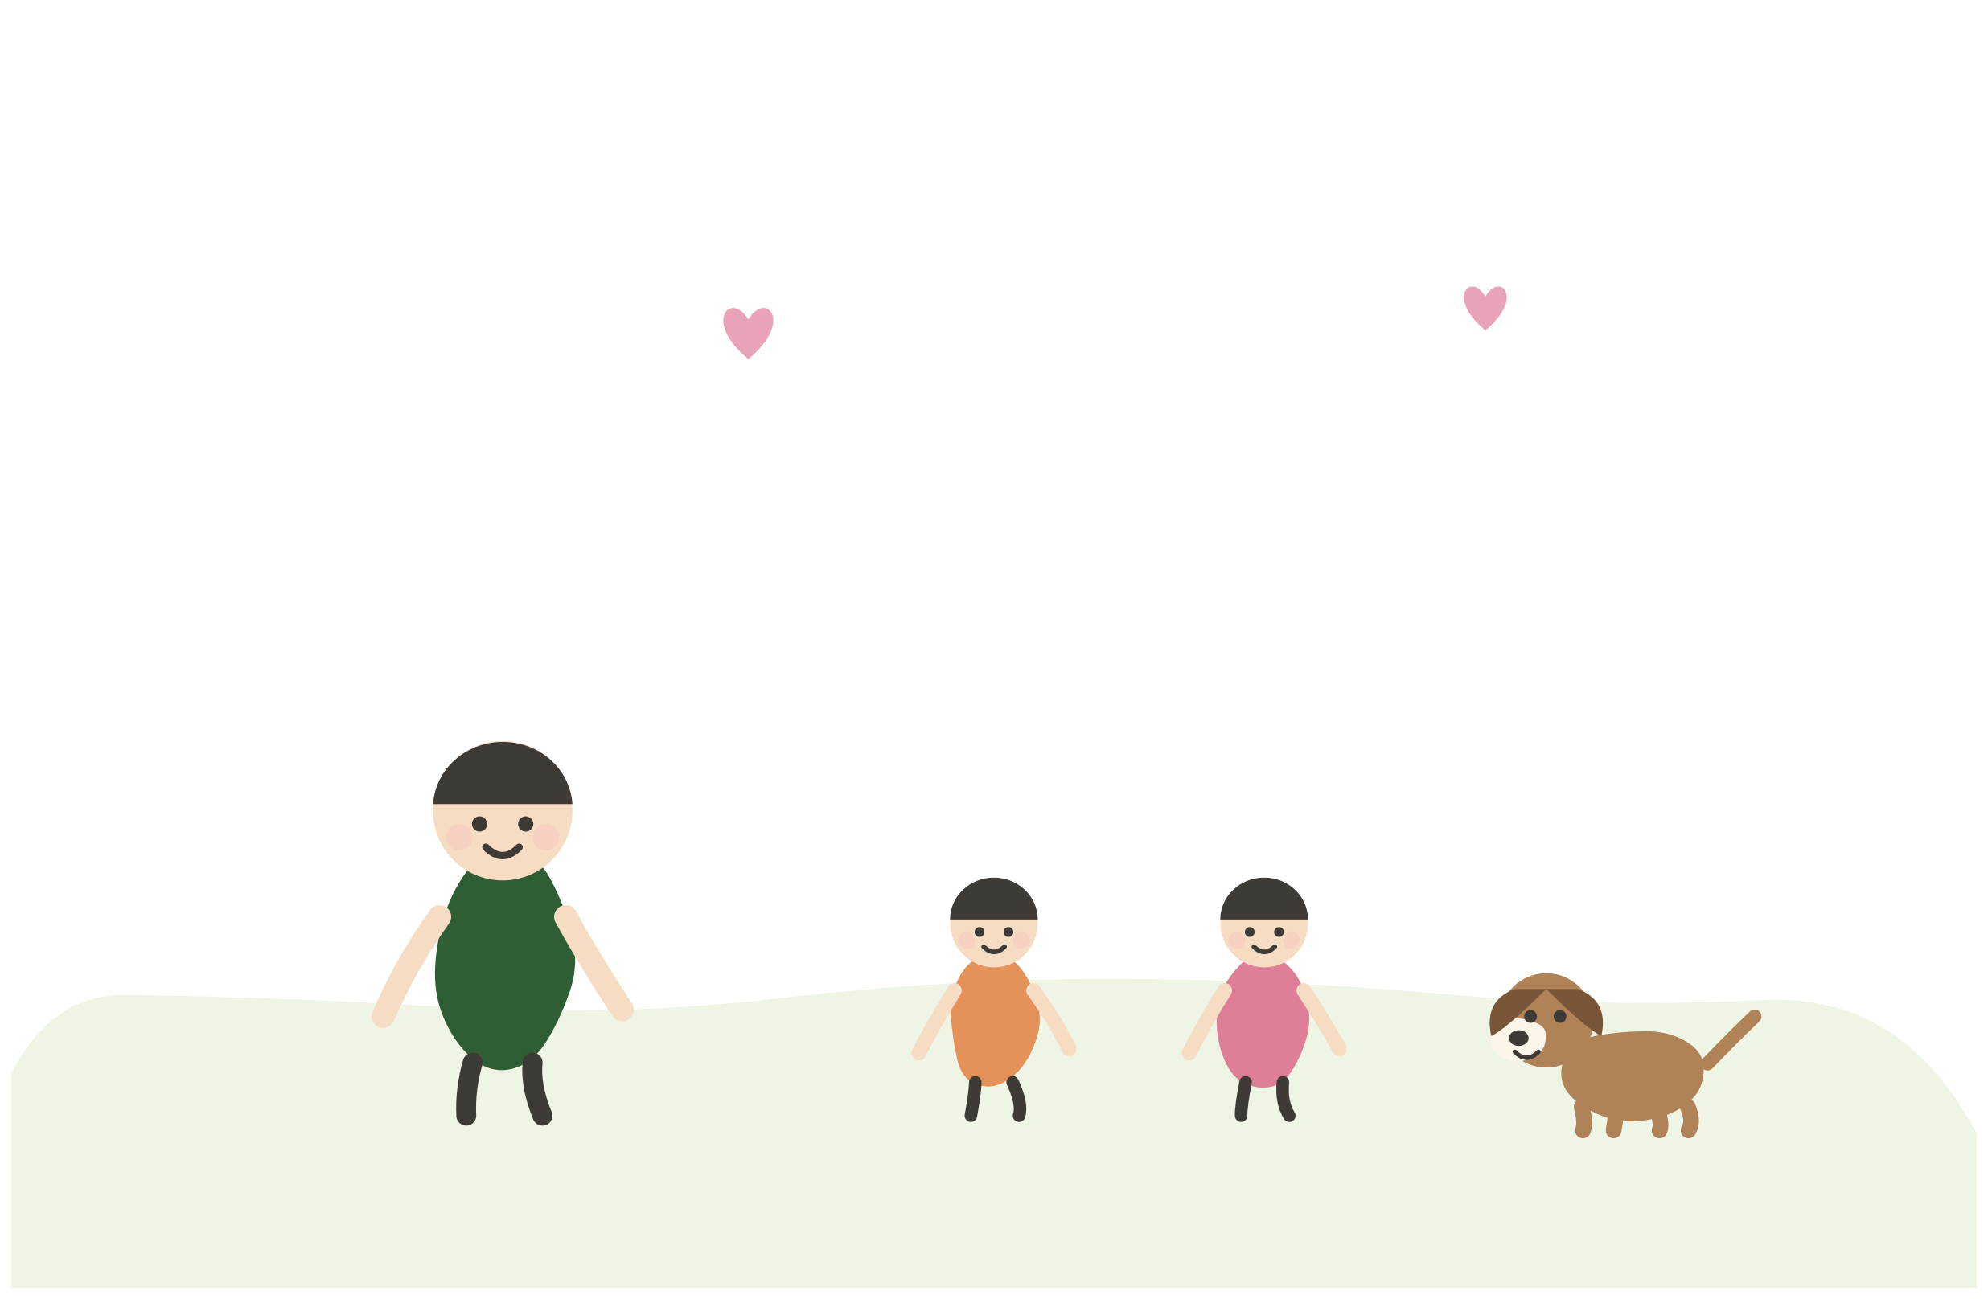
3. 教育方法
クラス編成と教師の役割
組
クラス編成
1学級20名程度。学年制を基本に、飼育当番と森の活動は異年齢で編成
担
同一担任の長期持ち上がり
小学校期は原則として担任が数年間持ち上がります
観
観察者・ファシリテーター
教えすぎず、子どもが自ら関わろうとする瞬間を待ちます
専
専科と外部専門家
芸術・体育・英語は専科。獣医師と愛護団体が定期的に関わります
むすびの森教育 ①総論・実施編
15

Slide 16
3. 教育方法
校舎と教室の環境
素
自然素材中心
木・羊毛・綿。落ち着いた色調と、間接的なあかり
具
教具コーナー
モンテッソーリ教具を子どもの手が届く高さに常設
芸
芸術アトリエ
水彩・蜜蝋・手工芸の道具を出したまま使える専用室
和
整える文化
自分たちで掃除し、履き替え、道具を戻す日本的な生活の型
むすびの森教育 ①総論・実施編
16

Slide 17
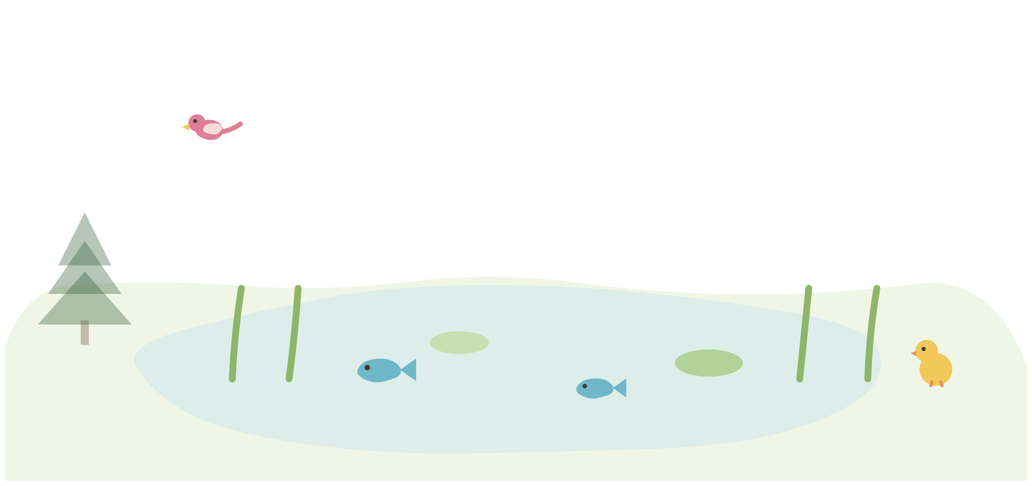
3. 教育方法
屋外の学びの場
畑
学園菜園
学級ごとの区画。野菜くずは餌に、堆肥は畑に戻す循環
森
森の活動スペース
落ち葉・薪・木の実。季節ごとに姿を変える常設フィールド
水
ビオトープ
手を出さずに観察する場。トンボ・メダカ・カエルの生息環境
舎
飼育舎エリア
人の動線と分け、動物が休める静かな配置にします
むすびの森教育 ①総論・実施編
17

Slide 18
3. 教育方法
飼育動物の構成
小動物に、学校犬・学校猫を加えた二層構成です
生き物の種類より、1匹あたりに割ける時間と手を優先して決めます。
動物
頭数
主な学びと配慮
うさぎ
2〜3羽
毎日の世話。抱かずに床で接する原則を徹底
モルモット
2〜4匹
低学年でも扱いやすい。鳴き声で気持ちを読む
にわとり
3〜5羽
採卵と命の循環。菜園の残さを餌に
メダカ・金魚
水槽2基
水質管理と生態系。教室内で毎日観察
学校犬
1頭
保護犬を迎える。専任担当と休養室を必ず確保
学校猫
1〜2匹
保護猫を迎える。完全室内飼育、逃げ場所を複数用意
むすびの森教育 ①総論・実施編
18

Slide 19

3. 教育方法
学校犬・学校猫の迎え方
動物福祉を最優先に、段階を踏んで導入します
1
準備（半年前〜）
専任担当の決定、獣医師との契約、休養室と隔離室の整備
2
選定（3か月前〜）
保護団体と相談し、人に慣れた個体を。適性評価を必ず実施
3
受入（導入期）
最初の1か月は接触制限。子どもは遠くから見るだけ
4
定着（以降）
1日の接触時間の上限、休養時間、いやがったら即終了を明文化
むすびの森教育 ①総論・実施編
19

Slide 20
3. 教育方法
1日の基本リズム（3段階比較）
どの学齢でも「朝のサークル」と「いのちの当番」から始めます
時間帯
幼児期
小学校期
中学校期
8:30
朝の会
朝の会
朝の会
8:50
当番
当番
当番
9:20
自由遊び
エポック
エポック
10:50
戸外・散歩
自由ワーク
教科授業
12:20
給食・掃除
給食・掃除
給食・掃除
13:30
午睡・静養
教科・実践
探究・教科
15:00
帰りの会
芸術・手工芸
部活動
朝の会＝朝のむすびサークル 当番＝いのちの当番 自由ワーク＝自由選択ワーク
むすびの森教育 ①総論・実施編
20

Slide 21

3. 教育方法
評価のしくみ
録
ポートフォリオ
作品・観察記録・飼育日記を綴じ、子ども自身が見返します
語
成長物語の記述
数値ではなく、その子の歩みを言葉で描く質的評価
学
年2回の学力チェック
学習指導要領の基準に沿った到達度を確認
命
いのちの学びの記録
動物とどう関わったかを、教師と子どもの対話で振り返る
むすびの森教育 ①総論・実施編
21

Slide 22
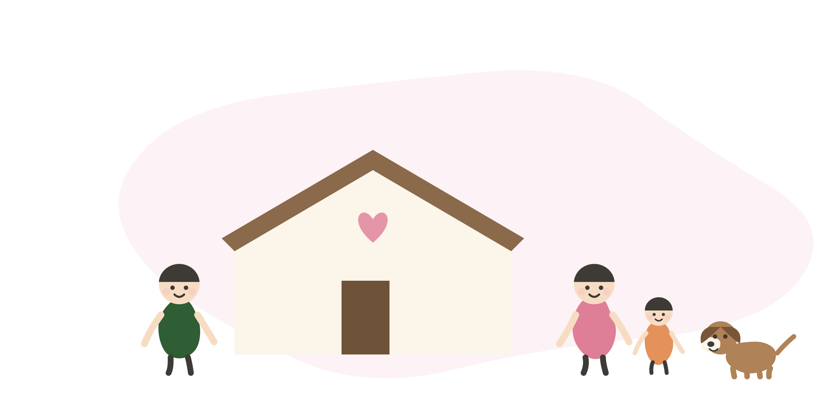
3. 教育方法
保護者・地域・専門機関
家
保護者ワークショップ
年6回。家庭のリズム、スクリーンタイム、動物との暮らし方
獣
獣医師
年2回の健診、飼育指導、出前授業、緊急時の受け入れ
護
動物愛護団体
譲渡会・シェルター見学、支援物資づくり、譲渡先の相談
町
地域・行政
清掃活動、生息環境調査、収穫物の還元、愛護センターとの連携
むすびの森教育 ①総論・実施編
22

Slide 23
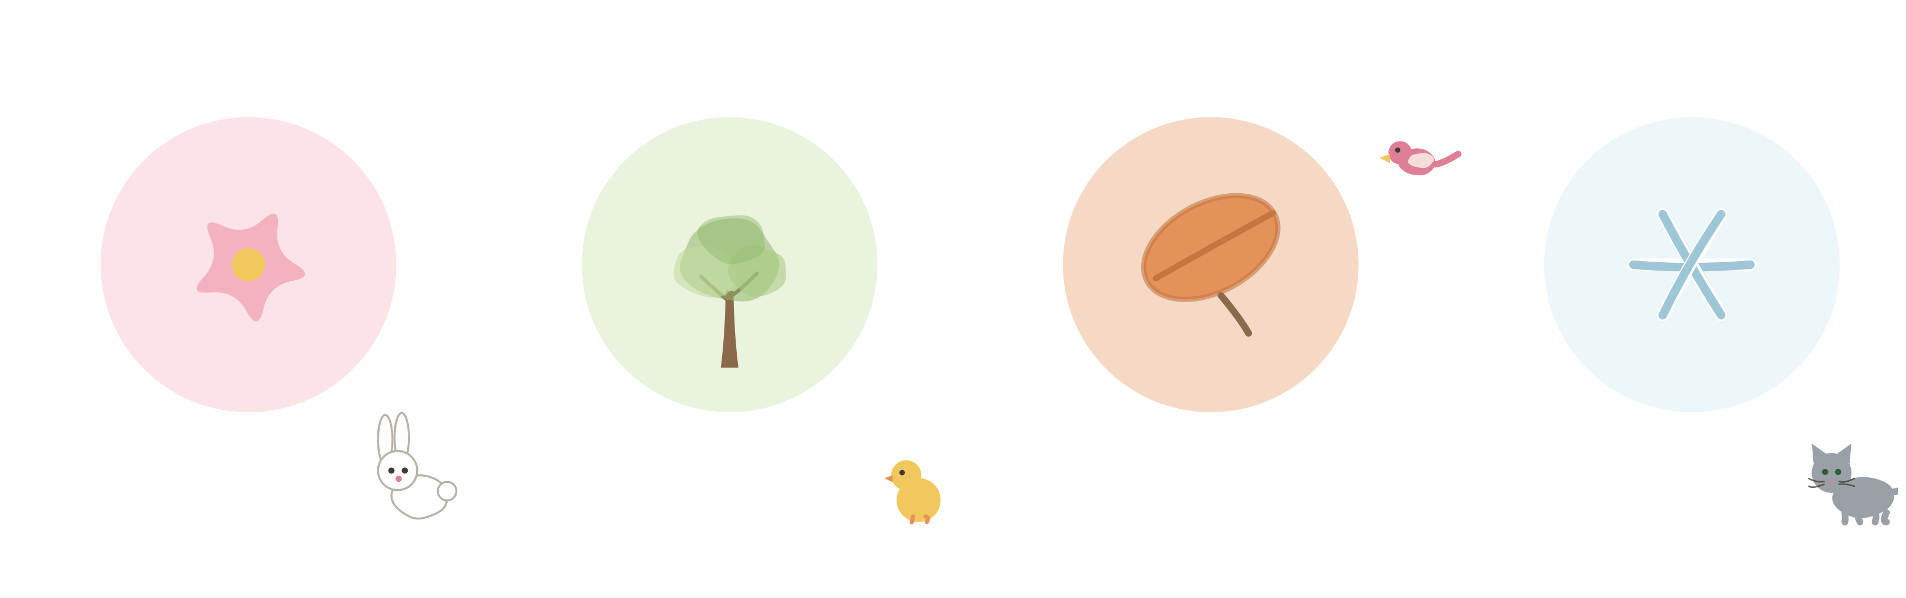
CHAPTER 4
年間教育計画
季節・行事・エポック・いのちの学びを1枚に重ねる
1
年間計画の4つの層
2
4月〜6月／7月〜9月
3
10月〜12月／1月〜3月
4
年間行事の三系統
むすびの森教育 ①総論・実施編
23

Slide 24
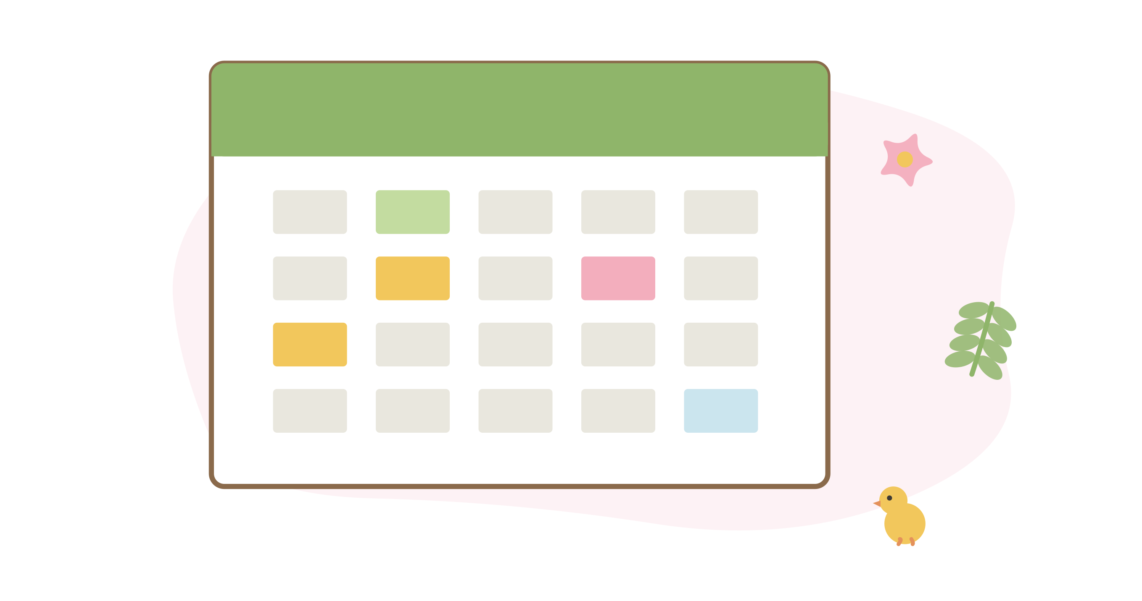
4. 年間計画
年間計画の4つの層
同じ月を、4つの視点から重ねて設計します
季
第1層：季節
自然の変化そのもの。暑さ寒さ、草木、生き物の様子
行
第2層：行事
季節祭・日本の年中行事・いのちの行事
学
第3層：エポック／主題
その時期に最もふさわしい学習テーマ
命
第4層：いのちの学び
飼育動物と地域の生き物に関する重点課題
むすびの森教育 ①総論・実施編
24

Slide 25
4. 年間計画
4月〜6月（春）
出会いと芽ばえの季節。関係づくりから始めます
月
季節・行事
エポック
いのちの学び
4
入学式・春の祭り
はじまりの物語／植物と種
動物との出会い。当番の組分けと約束づくり
5
こどもの日・田植え
植物と土／たし算ひき算
巣づくりと子育て。うさぎの毛づくろい観察
6
梅雨・田の草取り
水のはたらき／生き物と雨
水質と衛生。カビ・害虫と飼育舎の梅雨対策
春は関係づくりの季節。動物と子どもが互いに慣れる時間を優先します。
むすびの森教育 ①総論・実施編
25

Slide 26
4. 年間計画
7月〜9月（夏）
暑さと成長の季節。命を守る技術を学びます
月
季節・行事
エポック
いのちの学び
7
七夕・夏の祭り
星と宇宙／夏の生き物
暑さ対策。日陰・水・風。夏休み当番表の確定
8
夏季休業
自由研究／地域の自然
当番の実施。記録は家庭でも継続
9
防災の日・稲の実り
天気と災害／地域を知る
災害時の動物。同行避難と備蓄
夏は動物にとって最も過酷な季節。休日体制を事前に確定させます。
むすびの森教育 ①総論・実施編
26

Slide 27
4. 年間計画
10月〜12月（秋・冬）
実りと感謝の季節。命をいただくことを考えます
月
季節・行事
エポック
いのちの学び
10
収穫祭・運動会
実りと収穫／数と量
採卵と食。にわとりの卵から食を考える
11
動物愛護の集い
人と動物の歴史／地域調べ
殺処分と譲渡。愛護センターの学習と支援活動
12
冬至祭・大掃除
光と闇／冬の生き物
冬越し。保温と体調管理。動物慰霊の日
食べること、いただくことを、感情論に流さず正面から扱います。
むすびの森教育 ①総論・実施編
27

Slide 28
4. 年間計画
1月〜3月（冬・春）
まとめと巣立ちの季節。1年をふり返ります
月
季節・行事
エポック
いのちの学び
1
正月行事・書き初め
日本の文化／伝統と暦
干支と動物。人が動物とどう暮らしてきたか
2
節分・地域清掃
地域と環境／まとめ学習
野生動物と人。生息環境を守る清掃活動
3
むすび祭・卒業式
1年の物語／発表と共有
1年の飼育記録の発表。次の学年への引き継ぎ
1年の記録を必ず次の学年へ手渡し、飼育の連続性を保ちます。
むすびの森教育 ①総論・実施編
28

Slide 29
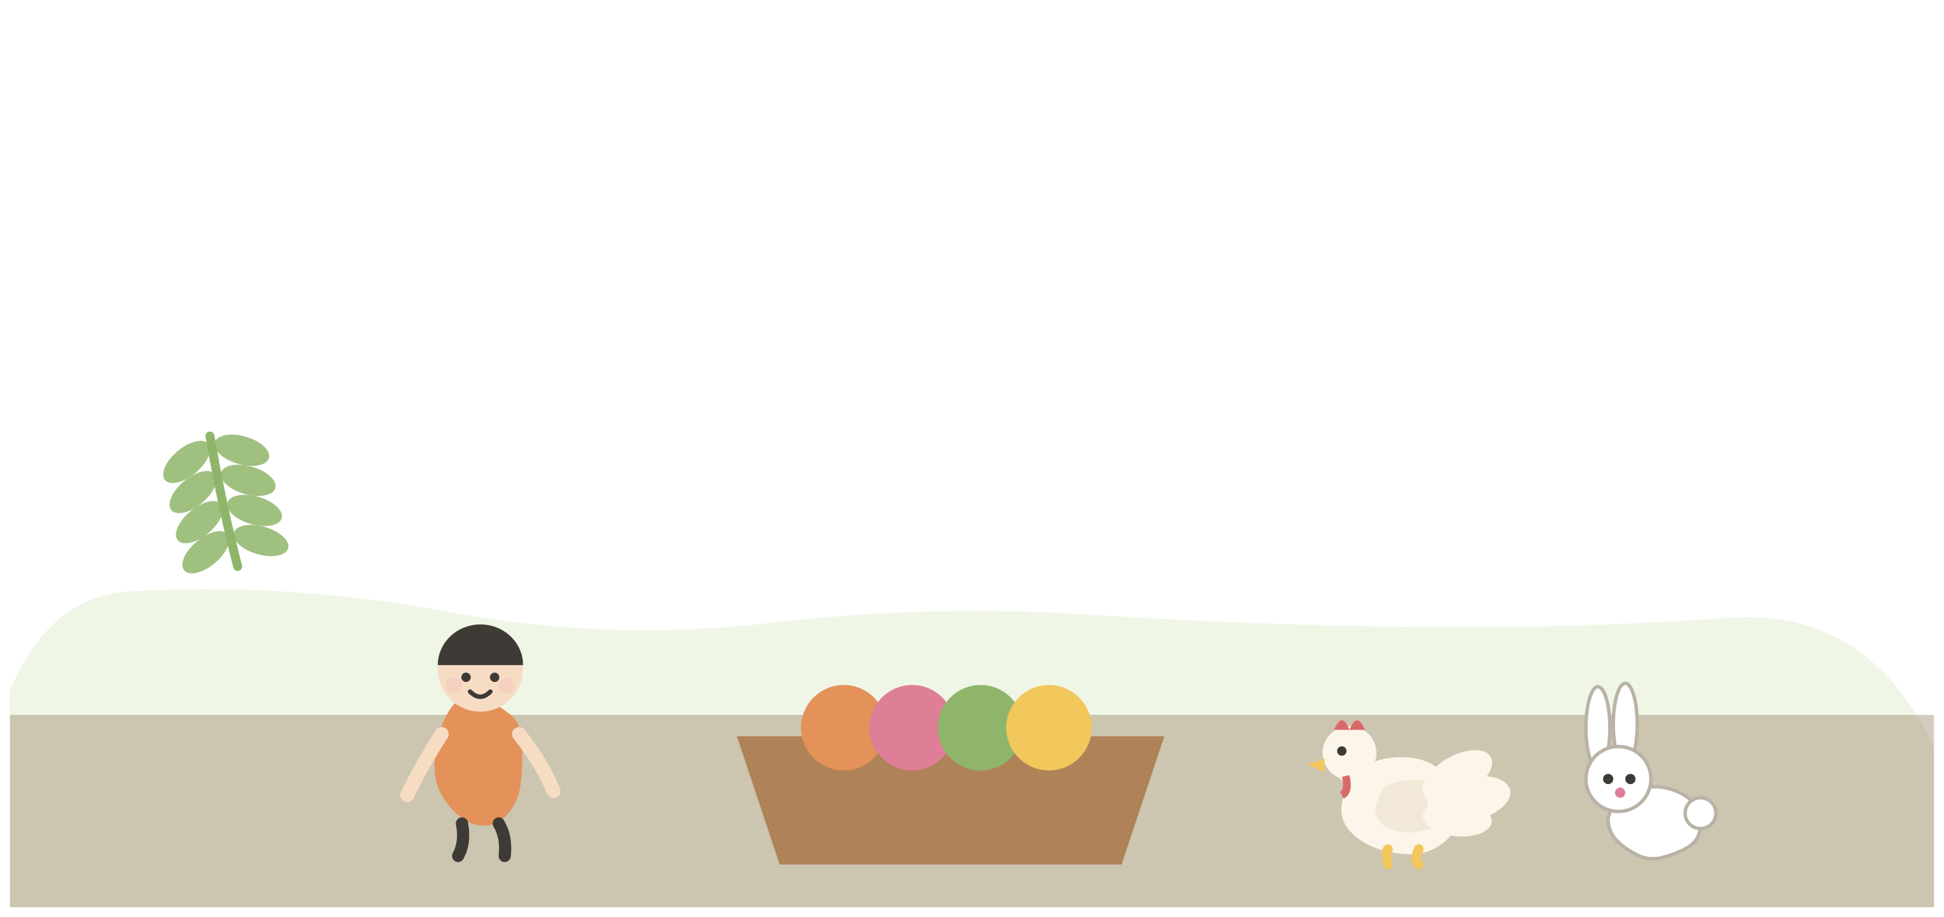
4. 年間計画
年間行事の三系統
シ
季節の祭り（シュタイナー系）
春の祭り・夏の祭り・収穫祭・冬至祭
日
日本の年中行事
七夕・正月行事・節分・運動会・地域清掃
命
いのちの行事
動物愛護週間の集い・動物慰霊の日・譲渡会見学
結
全学年合同「むすび祭」
3月開催。芸術発表とプロジェクト発表。地域と保護団体を招く
むすびの森教育 ①総論・実施編
29

Slide 30
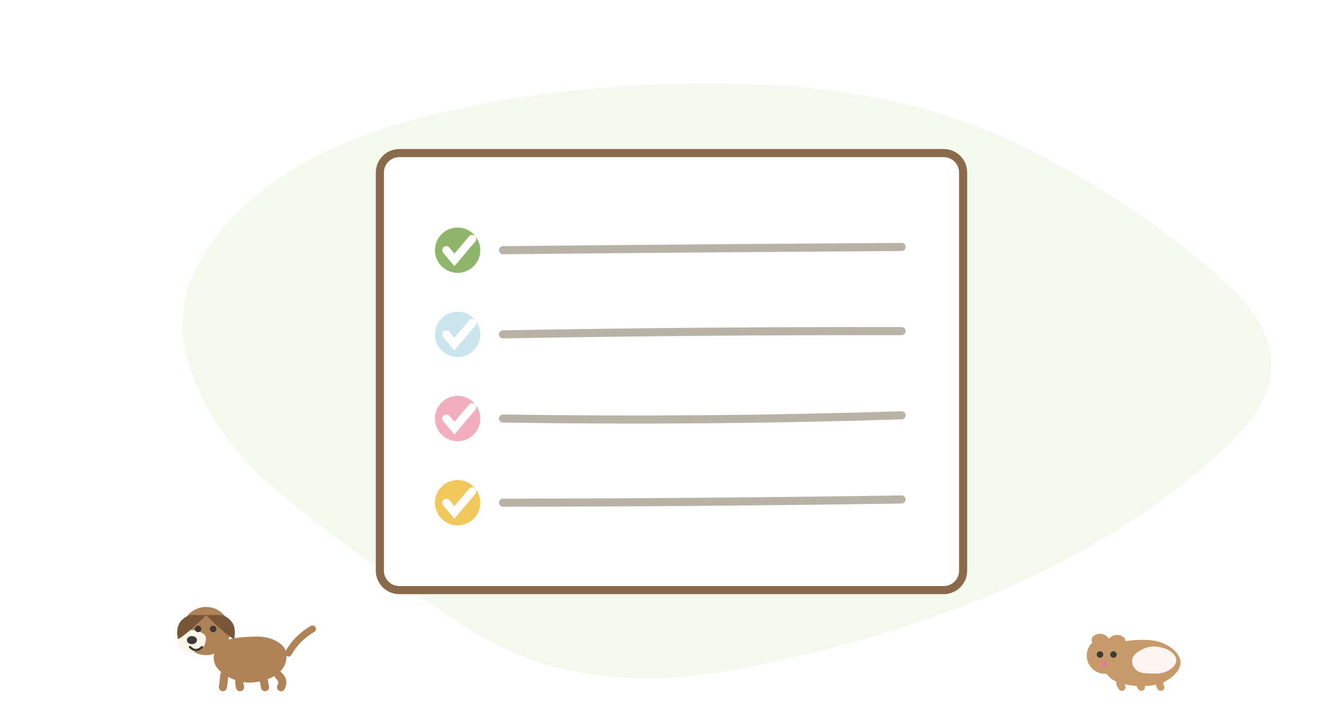
CHAPTER 5
運営・実施体制
教職員・安全・施設・導入手順
1
教職員の体制と役割
2
教師育成プログラム
3
安全・衛生・危機管理
4
施設・設備と導入ロードマップ
むすびの森教育 ①総論・実施編
30

Slide 31
5. 運営体制
教職員の体制と役割
1学年1学級・全9学年（幼児3年＋小6年）＋中3年の場合の目安
役割
人数
担当内容
学級担任
各1名
長期持ち上がり。エポック授業と生活指導
専科教員
3〜5名
芸術・体育・英語・実験
飼育専任担当
1〜2名
動物福祉の統括。獣医師との窓口
学校犬・猫担当
1名
接触ルールの運用と個体の健康管理
養護教諭
1名
衛生管理、アレルギー対応、感染症対策
地域連携担当
1名
保護団体・行政・保護者との調整
むすびの森教育 ①総論・実施編
31

Slide 32
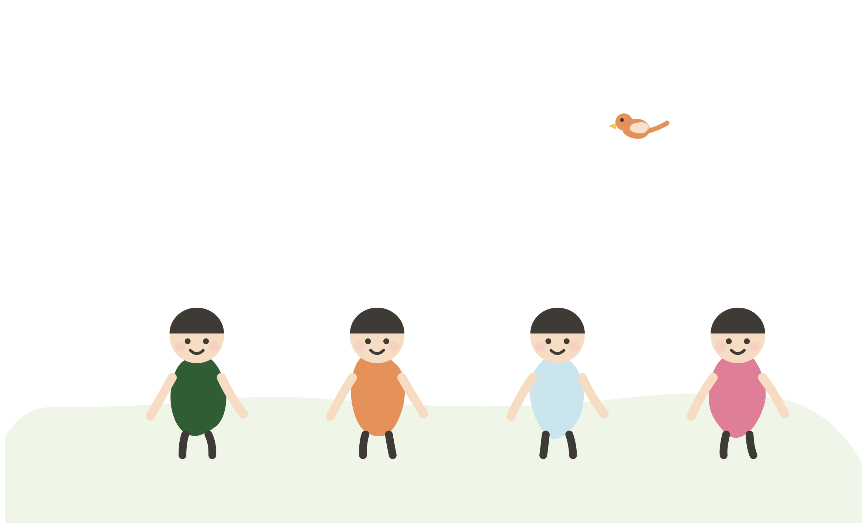
5. 運営体制
教師育成プログラム
採用後2年間で、4つの領域を計画的に修得します
1
基礎研修（年40時間）
3つの教育の理論と、全体設計を学ぶ
2
実技研修（年60時間）
水彩、オイリュトミー、手工芸、教具の提示
3
動物福祉研修（年30時間）
獣医師による飼育管理と感染症対策
4
実地研修（年20日）
保護施設・愛護センター・先進校で研修
むすびの森教育 ①総論・実施編
32

Slide 33
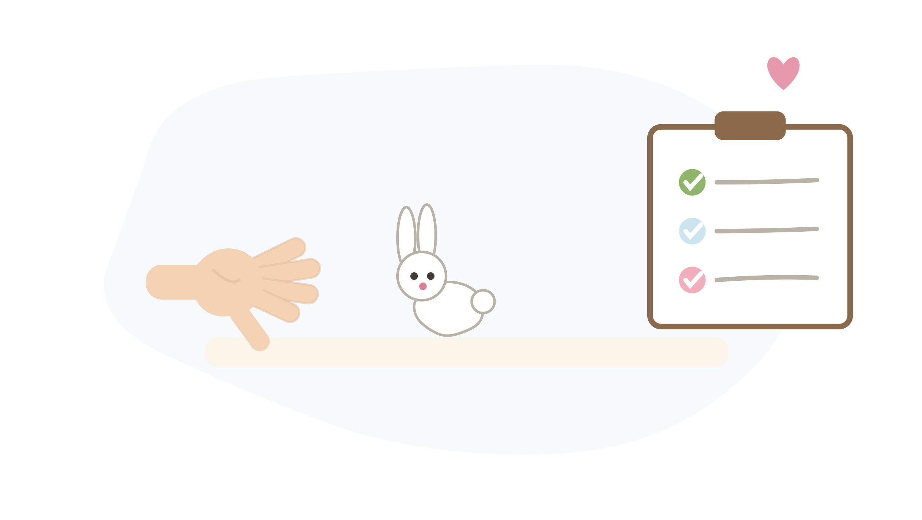
5. 運営体制
安全・衛生・危機管理
衛
人獣共通感染症対策
接触前後の手洗い徹底、飼育舎の定期消毒、記録の保存
ア
アレルギー対応
入学時に全員調査。接触免除と別活動を必ず用意
咬
咬傷・引っかき事故
接触ルールの掲示と訓練。発生時は即受診・記録・原因分析
災
災害時の対応
同行避難計画、3日分の餌と水の備蓄、搬送用ケージの常備
むすびの森教育 ①総論・実施編
33

Slide 34
5. 運営体制
必要な施設・設備
初年度に整備すべき最低限の内容です
区分
内容
飼育舎
うさぎ・モルモット舎、鶏舎、屋外運動場、隔離室
犬猫スペース
休養室（人が入れない）、給餌場、トイレ、キャットタワー
衛生設備
屋外手洗い場、消毒設備、汚物処理場、洗濯機
屋外
学級菜園、堆肥場、ビオトープ、森の活動スペース
屋内
芸術アトリエ、教具室、木工室
備蓄
餌3日分、水、搬送ケージ、救急箱、発電機
むすびの森教育 ①総論・実施編
34

Slide 35
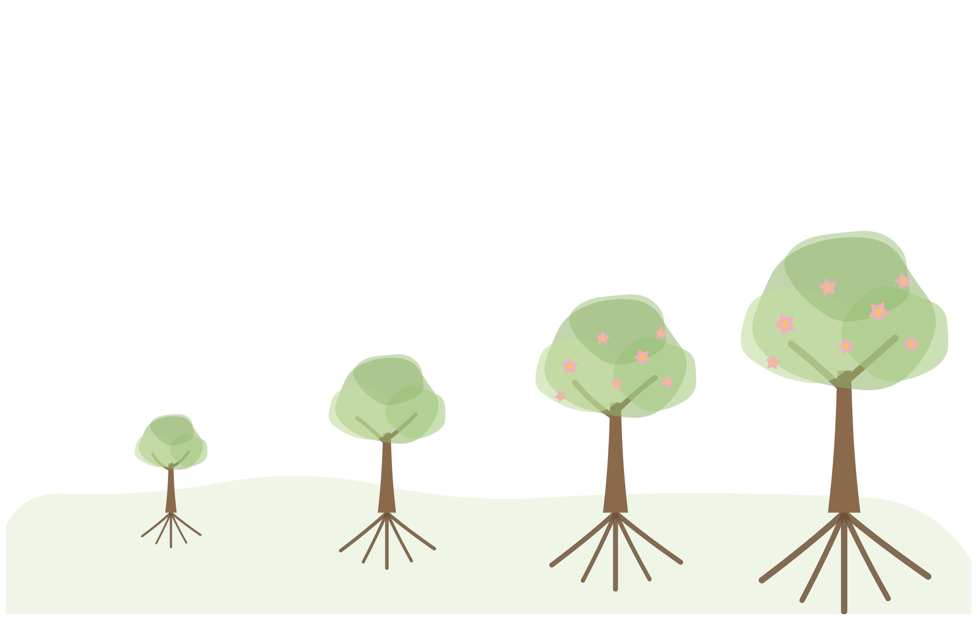
5. 運営体制
導入ロードマップ（3年）
1
1年目：準備
教員採用と研修開始。施設整備。獣医師・保護団体と協定締結
2
2年目：開設
幼児期からの開設を推奨。小動物のみで飼育をスタート
3
3年目：拡張
小学校期を開設。学校犬・学校猫を段階的に迎える
4
4年目以降
中学校期を開設。地域公開とむすび祭の本格実施
むすびの森教育 ①総論・実施編
35

Slide 36

おわりに
むすびの森教育がめざすもの
自然の中で、子どもたちが「むすび」の花を咲かせる。
動物と向き合う毎日が、学びの根になります。
①
勉強嫌いになりにくい
芸術・遊び・自立・実践の均衡
②
基礎学力を落とさない
指導要領に完全準拠。進学にも対応
③
創造性と協働力が高い
選び、担い、表現する経験の蓄積
④
いのちへの感度が育つ
弱い立場に気づき、行動する市民性
むすびの森教育 ①総論・実施編
36

